Slide 1





Lắng nghe
lịch sử nước mình

Slide 2



Khởi động

Slide 3

Nhìn hình đoán địa danh

Slide 4
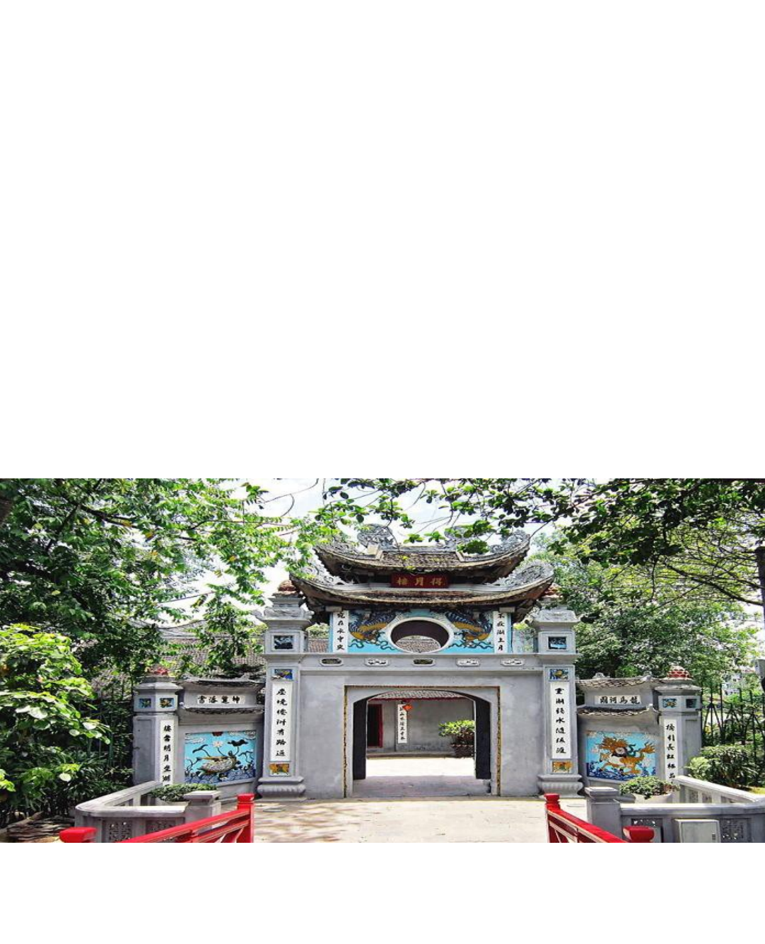
Đền Ngọc Sơn
Notes:
Đền Ngọc Sơn:
- Được xây dựng từ thế kỷ XIX, lúc đầu được gọi là chùa Ngọc Sơn, sau đổi gọi là đền Ngọc Sơn
- Các nhân vật được thờ trong đền: Trần Hưng Đạo, Văn Xương Đế Quân, Lã Động Tân, Quan Vân Trường, Đức Phật Adiđà. ➔ Thể hiện quan niệmTam giáo đồng nguyên của người Việt.

Slide 5
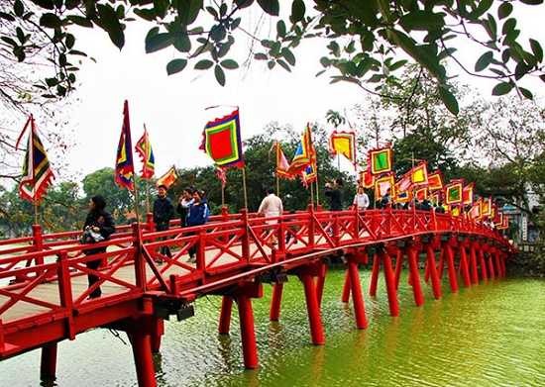
Cầu Thê Húc
Notes:
2. Cầu Thê Húc (Nghĩa: nơi đậu ánh sáng đẹp của mặt trời).
Cầu Thê Húc dẫn đến cổng đền Ngọc Sơn, còn gọi là Đắc Nguyệt Lâu (lầu được trăng)
Cầu được danh sĩ Nguyễn Văn Siêu cho xây dựng vào năm 1865.
Cầu Thê Húc được làm bằng gỗ rất thô sơ và sơn màu đỏ. Tương truyền cuối thếkỷ 19 cầu bị gãy, người ta xây lại cầu mới có chân làm bằng xi măng cốt thép, sàn và lan can làm bằng gỗ. Cầu có thiết kế cong cong và uốn như hình con tôm.

Slide 6
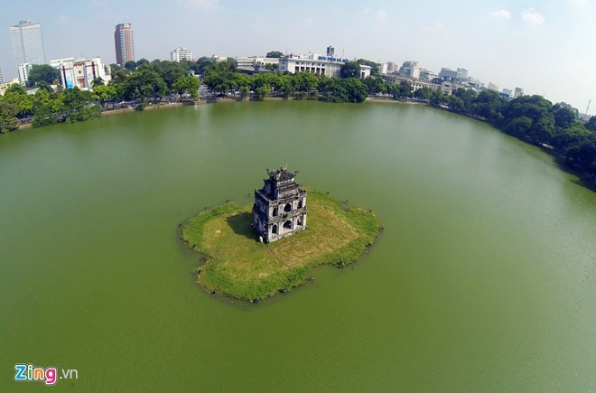
Hồ Gươm

Slide 7
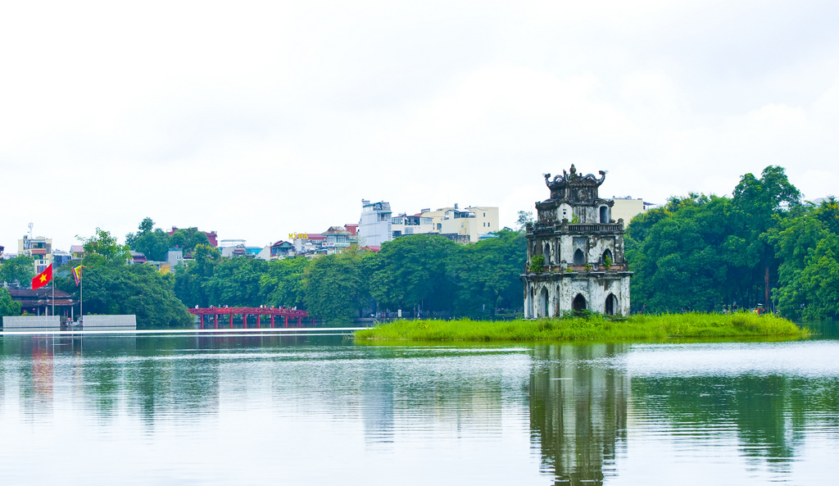
Văn bản 2:
Sự tích Hồ Gươm

Slide 8
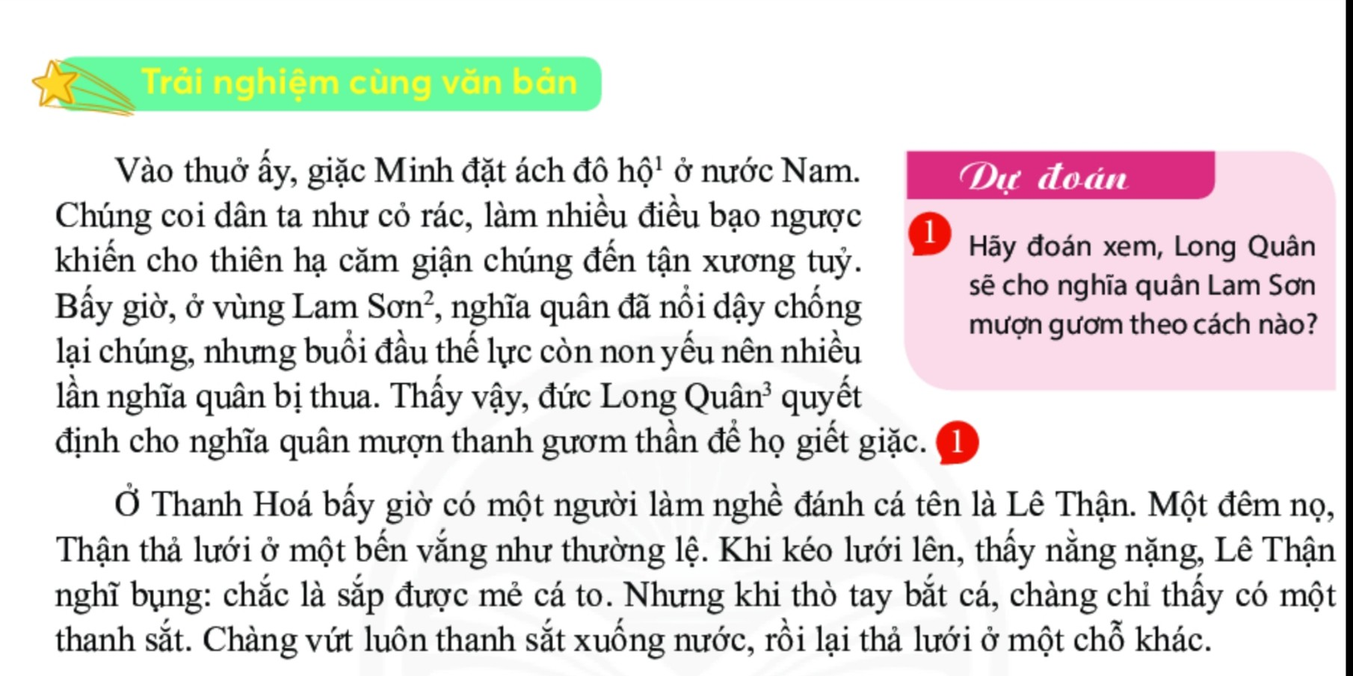

Slide 9
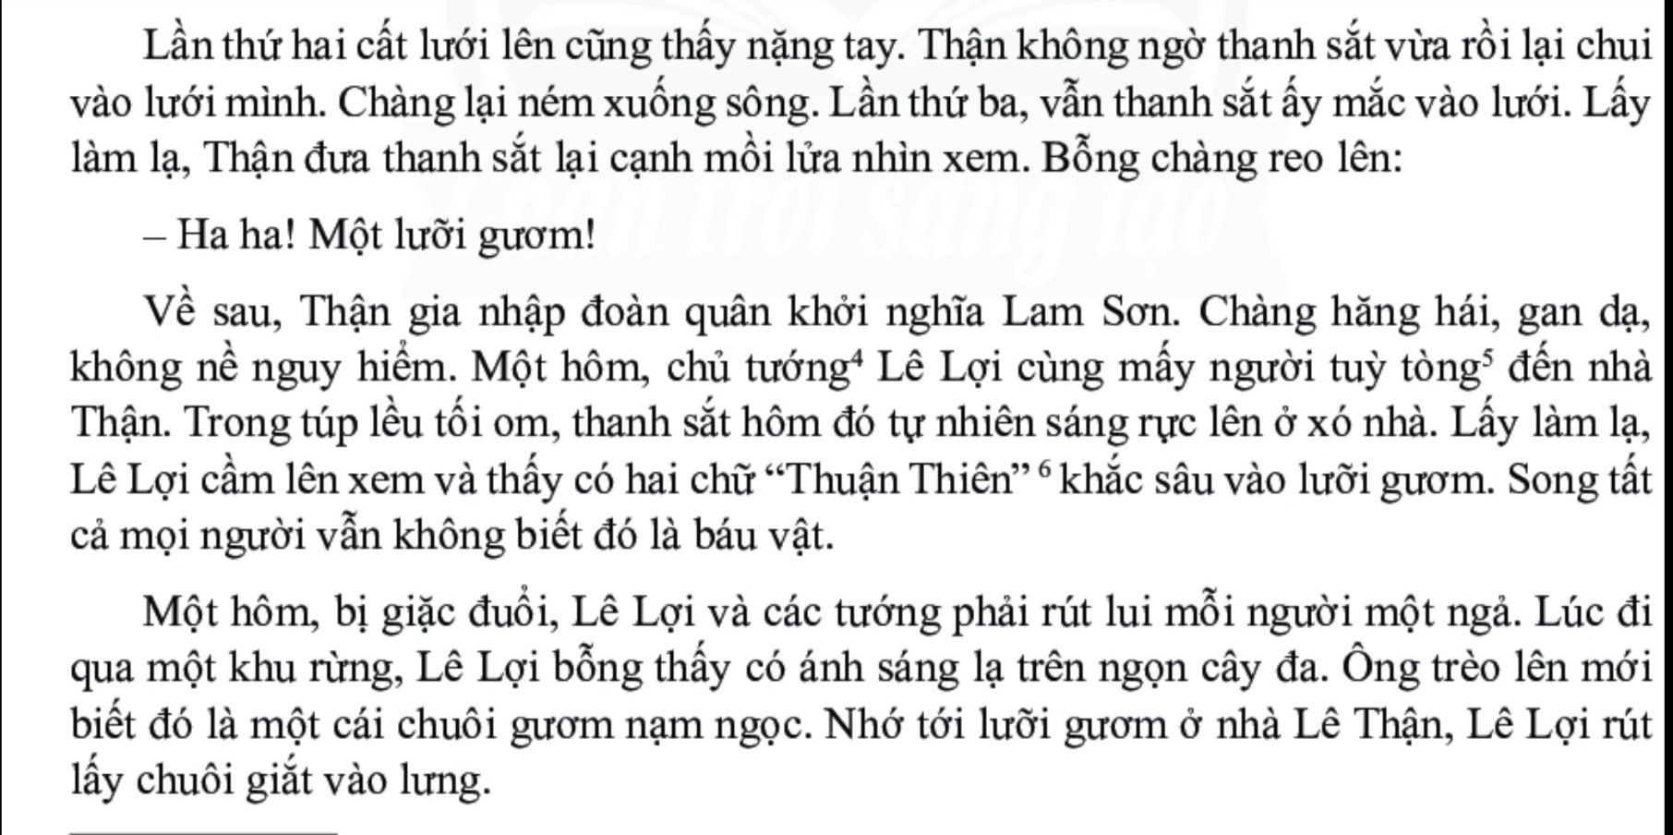

Slide 10
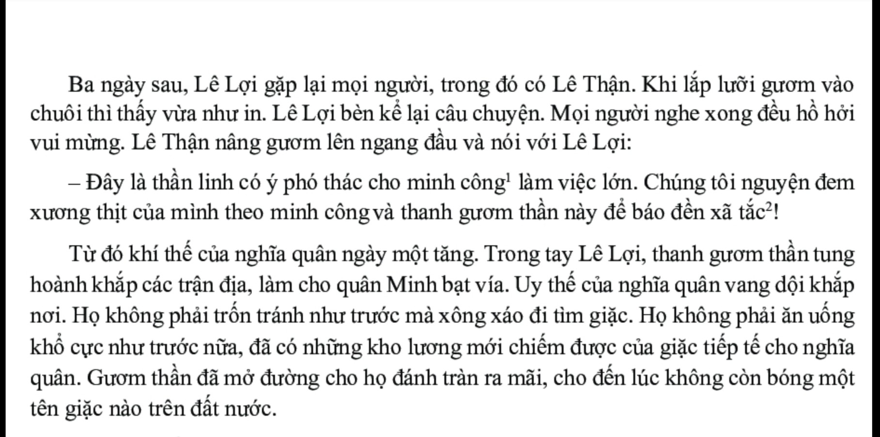

Slide 11
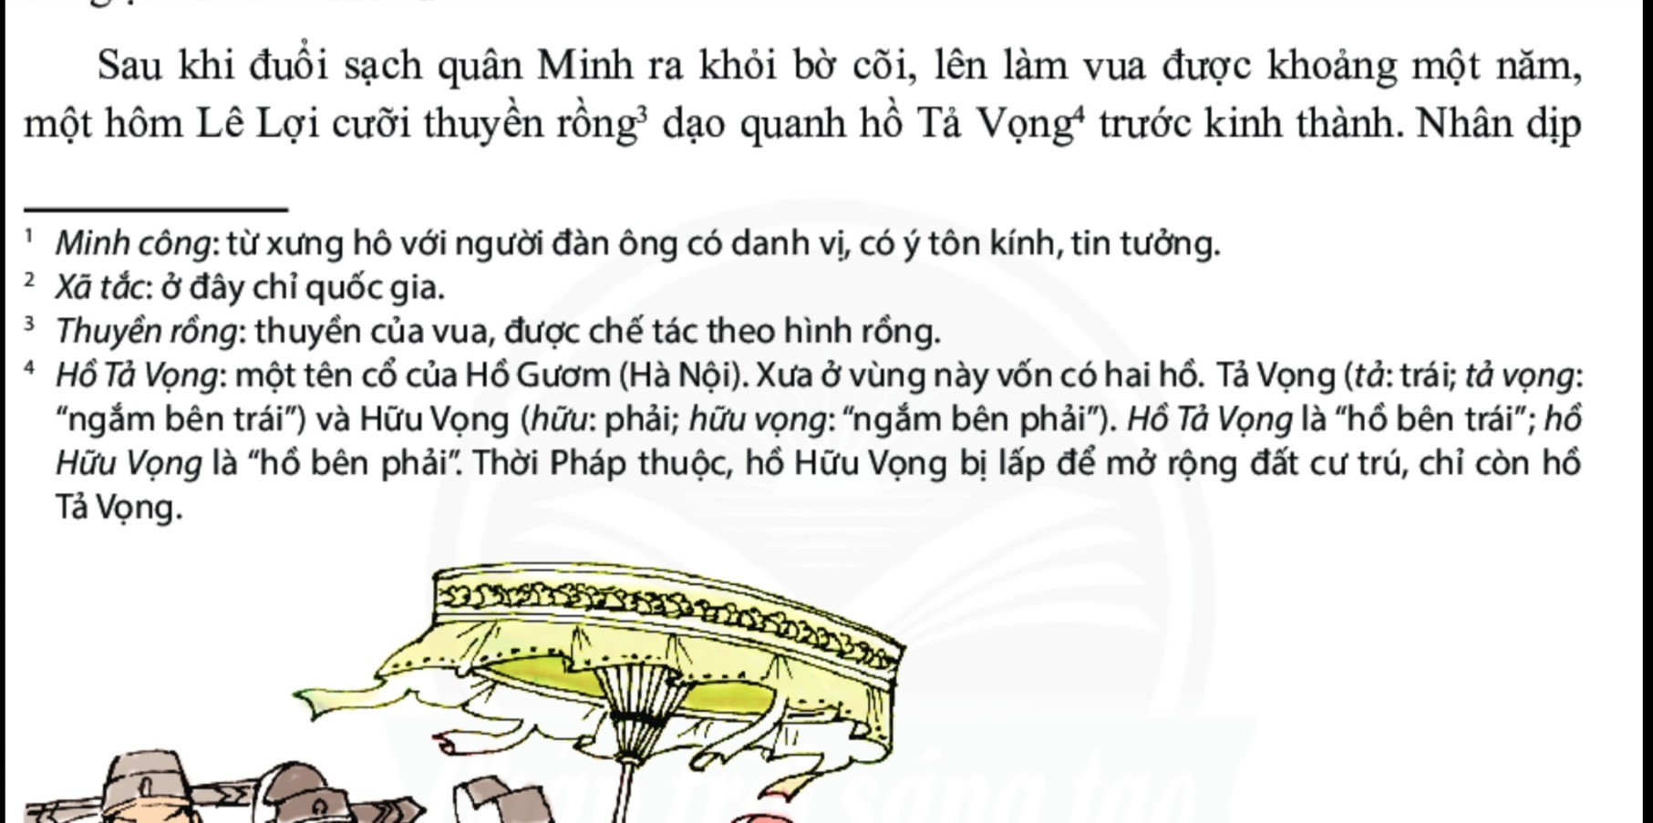
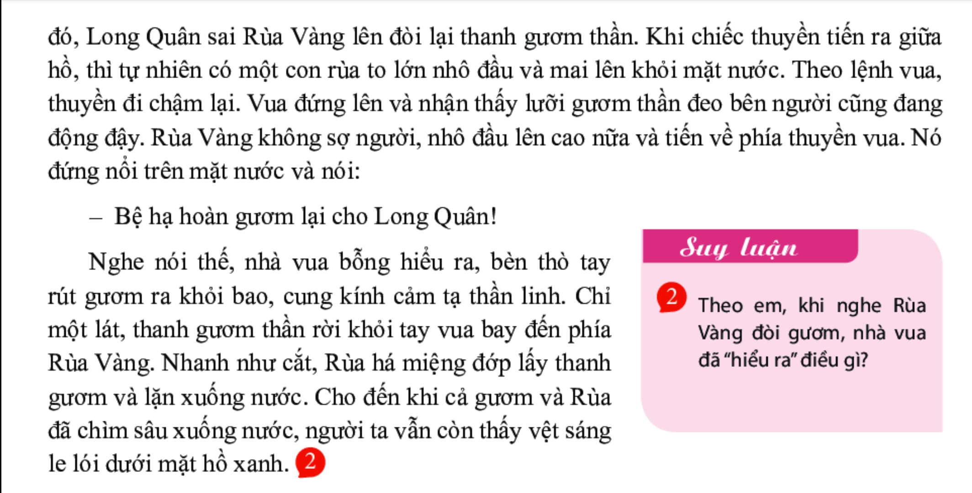

Slide 12
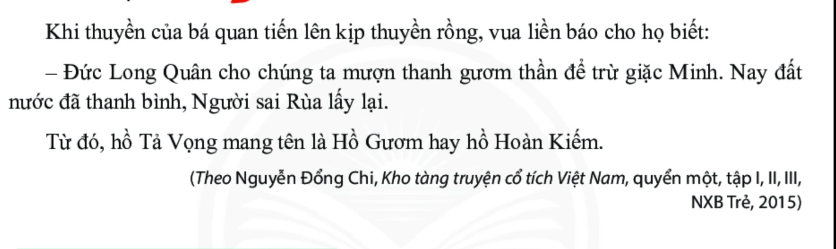

Slide 13
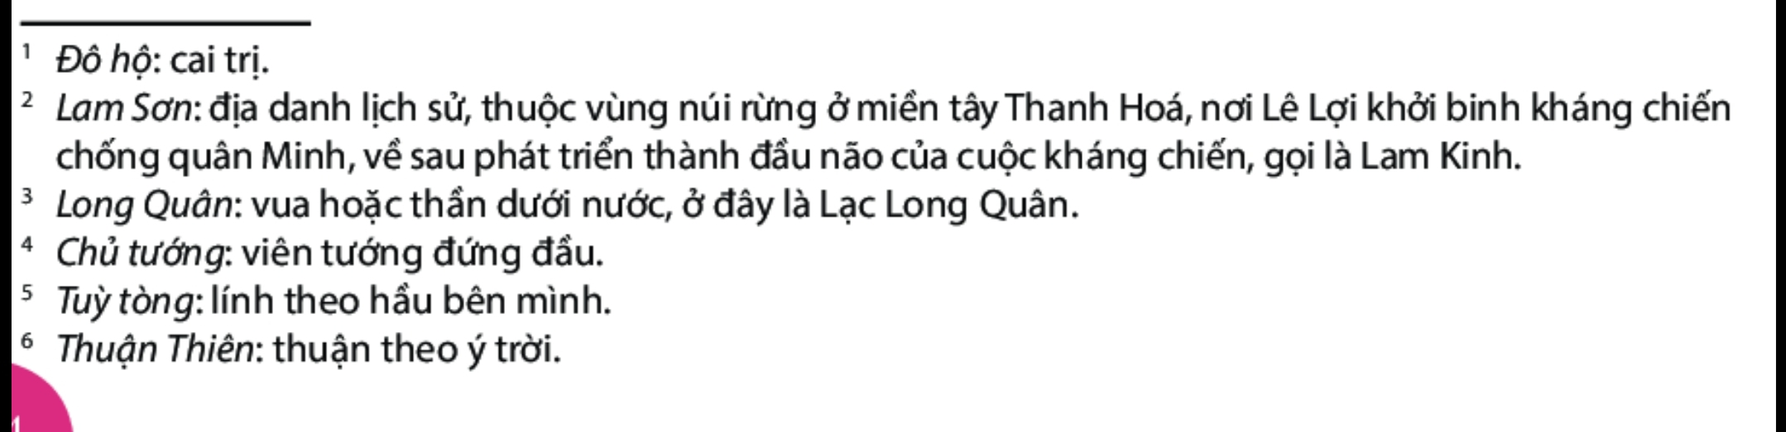
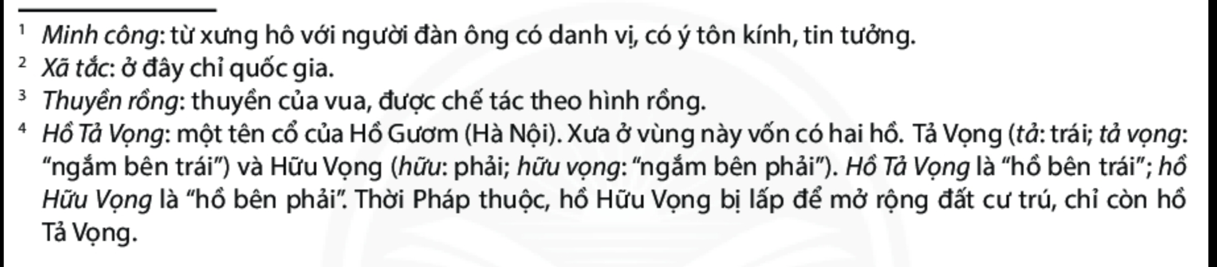
Chú thích từ khó

Slide 14
Sắp xếp các sự kiện sau theo trình tự xuất hiện trong văn bản
Lê Lợi lên ngôi vua
Hồ Tả Vọng được mang tên Hồ Gươm
Lê Thận Kéo được lưỡi gươm báu
Quân Minh sang xâm lược nước ta
Trong tay Lê Lợi thanh gươm làm cho quân Minh kinh hoàng bạt vía
Lê Lợi khởi nghĩa Lam Sơn
Lê Lợi trả gươm ở hồ Tả Vọng
Lê Lợi lấy được chuôi gươm nạm ngọc
Một năm sau Long Quân sai Rùa Vàng đòi lại gươm báu
6
9
3
1
5
2
8
4
7
Notes:
https://www.facebook.com/baokefb - fb Nguyễn Nhâm -0981.713.891

Slide 15



Sự việc chính
Long Quân cho mượn gươm.
Rùa Vàng đòi gươm.

Slide 16
Phiếu học tập số 1
Yêu cầu | Sản phẩm
2. Xác định PTBĐ chính của văn bản là gì? Ngôi kể của truyện là ngôi thứ mấy?
1. Truyện “Sự tích Hồ Gươm” thuộc thể loại nào?
A. Truyền thuyết về người anh hùng.
B. Truyền thuyết về thời kì dựng nước.
C. Truyền thuyết về địa danh.
- Truyền thuyết về địa danh.
- PTBĐ: Tự sự.
- Ngôi kể: Ngôi thứ ba.
- P1: Từ đầu đến “đất nước”: Long Quân cho nghĩa quân mượn gươm thần.
- P2: Còn lại: Long Quân đòi lại gươm thần.
3. Bố cục của văn bản có thể chia làm mấy phần và nêu nội dung?

Slide 17


Văn bản 2 : Sự tích Hồ Gươm
I.. Trải nghiệm cùng văn bản
1. Thể loại:
Truyền thuyết về địa danh
2. - PTBĐ: Tự sự.
- Ngôi kể: ngôi thứ 3
- P1: Từ đầu đến đất nước: Long Quân cho nghĩa quân mượn gươm thần.
- P2: Còn lại: Long Quân đòi lại gươm thần.
3. Bố cục:
2 phần

Slide 18

Văn bản 2 : Sự tích Hồ Gươm
I. Trải nghiệm cùng văn bản
II. Suy ngẫm và phản hồi
1. Cốt truyện truyền thuyết
Các sự việc chính và yếu tố kì ảo

Slide 19
Phiếu học tập số 2
Sự việc | Thời gian | Không gian | Yếu tố kì ảo
Nhận xét:
Long Quân cho mượn gươm thần
Buổi đầu khởi nghĩa, khó khăn chồng chất
- Lưỡi gươm ở dưới nước
Đức Long Quân
- Chuôi gươm ở trên rừng
Gươm thần
Long Quân đòi lại gươm

Slide 20


Theo em, vì sao thanh gươm trong truyện này được gọi là gươm thần? Điều này thể hiện đặc điểm gì của truyền thuyết?
Cốt truyện thường có yếu tố kì ảo, làm nổi bật sức mạnh của nhân vật, phép thuật của thần linh
- Là gươm của thần (Đức Long Quân cho mượn)
- Cách cho mượn gươm kì lạ:
+ Lê Thận 3 lần đều kéo lưới được 1 lưỡi gươm (Dưới nước)
+ Lê Lợi chạy giặc bắt được chuôi gươm (Trên rừng)
- Gươm có chữ “Thuận thiên”
- Trong tay Lê Lợi, gươm thần tung hoành các trận địa, làm cho quân Minh bạt vía.

Slide 21
Tại sao khi cho nghĩa quân mượn gươm thần, Long Quân lại tách rời lưỡi gươm và chuôi gươm? Địa điểm nhận lưỡi gươm và chuôi gươm có ý nghĩa gì không? Việc gắn lưỡi gươm và chuôi gươm vừa vặn có ý nghĩa gì?
- Gươm là vật báu, phải trải qua thử thách mới nhận được.
- Thể hiện sự đồng lòng giữa chủ tướng với quân sĩ
- Nhân dân khắp nơi từ miền ngược đến miền xuôi đều đoàn kết một lòng, tạo nên sức mạnh.

Slide 22
Phiếu học tập số 2
Sự việc | Thời gian | Không gian | Yếu tố kì ảo
Nhận xét:
Long Quân cho mượn gươm thần
Buổi đầu khởi nghĩa, khó khăn chồng chất
- Lưỡi gươm ở dưới nước
Đức Long Quân
- Chuôi gươm ở trên rừng
Gươm thần
Long Quân đòi lại gươm
Sau khi đánh thắng giặc Minh
Hồ Tả Vọng
(Hồ Gươm)
Rùa vàng

Slide 23
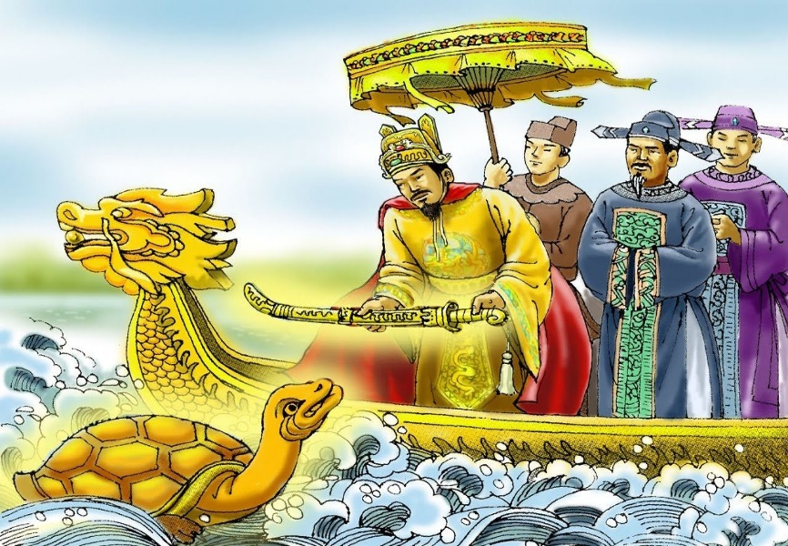
Quá trình trả gươm diễn ra như thế nào? Qua sự việc này, tác giả muốn gửi gắm ước mơ gì?
- Rùa Vàng đến xin lại gươm thần
- Nhà vua không hề đắn đo mà sẵn sàng trao trả gươm
→ Thể hiện ước mơ về một cuộc sống thanh bình, không có chiến tranh.
Notes:
Lưu ý thêm về hình ảnh của rùa vàng: Truyền thuyết An Dương Vương → Hình ảnh rùa vàng là sử giả của Long Quân, tượng trưng cho tổ tiên, khí thiêng sông núi, tư tưởng, tình cảm, trí tuệ của nhân dân.

Slide 24
Phiếu học tập số 2
Sự việc | Thời gian | Không gian | Yếu tố kì ảo
Nhận xét:
Buổi đầu khởi nghĩa, khó khăn chồng chất
- Lưỡi gươm ở dưới nước
Đức Long Quân
Long Quân cho mượn gươm thần
- Chuôi gươm ở trên rừng
Gươm thần
Long Quân đòi lại gươm
Sau khi đánh thắng giặc Minh
Hồ Tả Vọng
(Hồ Gươm)
Rùa vàng
Làm nổi bật sức mạnh của nhân vật, phép thuật của thần linh
Sắp xếp theo trình tự thời gian
Bối cảnh phù hợp, diễn ra đúng lúc, hợp lí

Slide 25
Văn bản 2 : Sự tích Hồ Gươm
I. Trải nghiệm cùng văn bản
II. Suy ngẫm và phản hồi
1. Cốt truyện truyền thuyết
b) Kết thúc truyện
- Sự việc kết thúc: Vua hoàn gươm lại cho Long Quân
- Dấu tích xưa còn lưu lại: Hồ Tả Vọng mang tên là Hồ Gươm hay hồ Hoàn Kiếm
→ Bằng chứng lịch sử

Slide 26
Văn bản 2 : Sự tích Hồ Gươm
I. Trải nghiệm cùng văn bản
II. Suy ngẫm và phản hồi
1. Cốt truyện truyền thuyết
2. Nhân vật truyền thuyết
- Cách gọi nhân vật:
Minh công, bệ hạ.
→ Đề cao phẩm chất, tài năng của Lê Lợi.
- Lời người kể chuyện:
+ Nỗi lo lắng: “Một hôm bị giặc đuổi”
+ Niềm vui: “Từ đó khí thế…”
→ Sự yêu mến, tin tưởng, ngưỡng mộ.

Slide 27

- Nhan đề “Sự tích Hồ Gươm” gắn với việc trả gươm của Lê Lợi
- Tên truyện và cách kể, giải thích về sự tích đổi tên Tả Vọng thành hồ Gươm rất sâu sắc, thể hiện sự tự hào truyền thống, lịch sử dân tộc
Ý nghĩa nhan đề

Slide 28
III. Tổng kết
1/ Hình thức
- Xây dựng chi tiết kì ảo, tăng sức hấp dẫn cho truyện.
- Cách kể chuyện hấp dẫn sinh động.
2. Nội dung:
- Giải thích tên gọi hồ Gươm, hồ Hoàn Kiếm.
- Ca ngợi cuộc khởi nghĩa Lam Sơn
- Đề cao, suy tôn vai trò của Lê Lợi

Slide 29
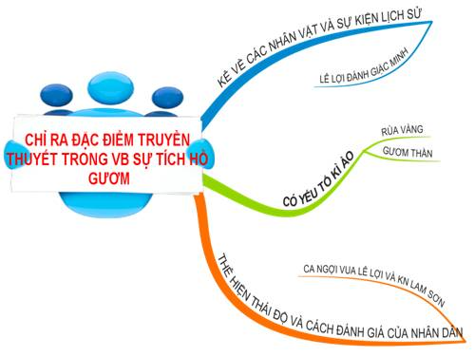

Slide 30

Từ chi tiết Lê Lợi trả gươm trong truyện, em có suy nghĩ gì về trách nhiệm của bản thân trong việc giữ gìn hòa bình trong giai đoạn hiện nay?

Slide 31
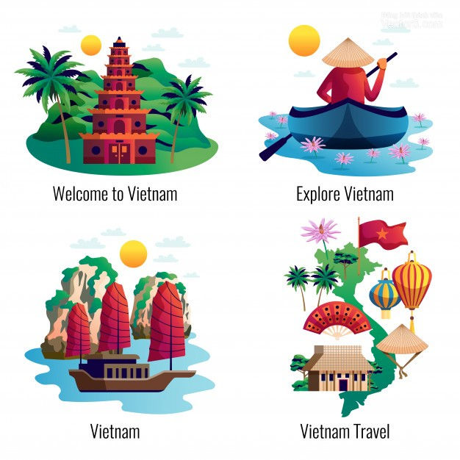
Thiết kế Poster/ Video/ Bài rap/ … quảng bá di tích lịch sử/ thắng cảnh của Việt Nam

Slide 32
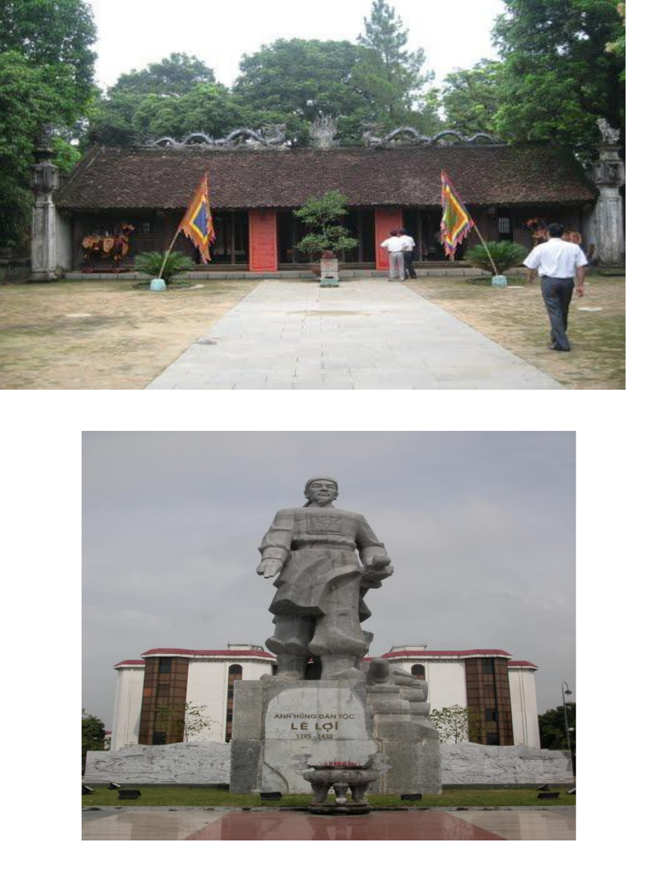
Tượng đài Lê Lợi ở Thanh Hóa

Slide 33


